Slide 1
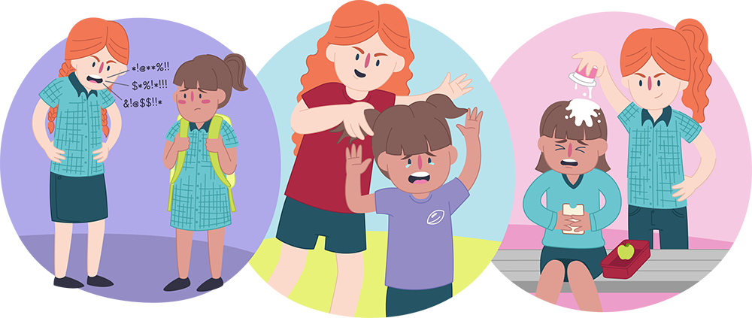
Буллинг в школе
Ларионова Мария Вячеславовна
Педагог-психолог
МБОУ ЦО № 57 г. Твери

Slide 2
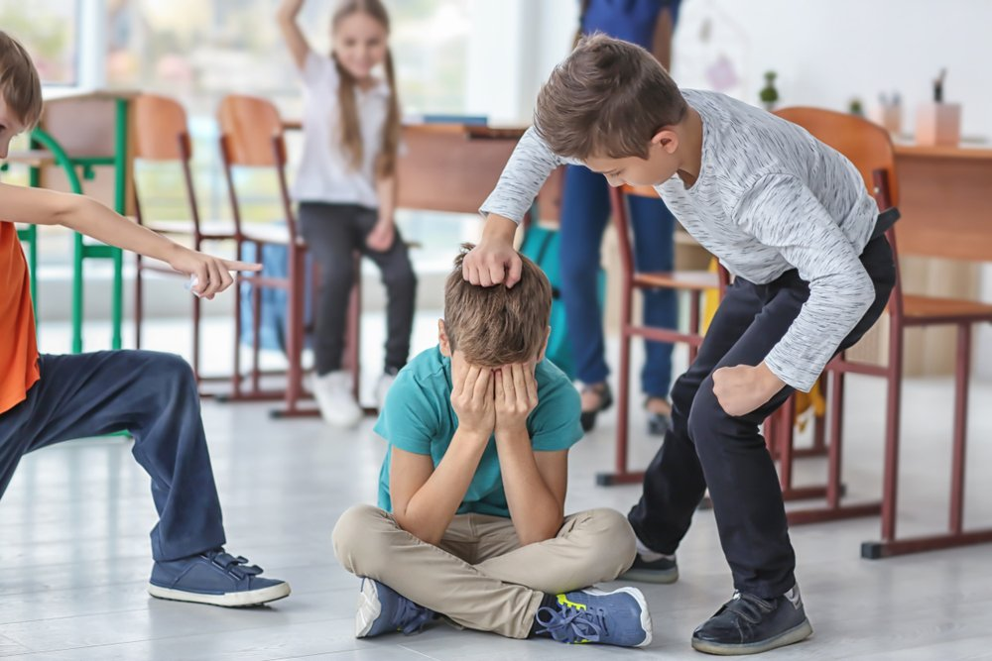
Школьный буллинг
Физический школьный буллинг
Психологический школьный буллинг

Slide 3
Новая разновидность школьного буллинга- кибербуллинг

Slide 4
Рекомендации для профилактики кибербуллинга, его прекращения или преодоления его последствий.
Не спеши выбрасывать свой негатив в кибер-пространство.
Создавай собственную онлайн-репутацию, не покупайся на иллюзию анонимности.
Храни подтверждения фактов нападений.
Игнорируй единичный негатив.
Если ты стал очевидцем кибер-буллинга.
Блокируй агрессоров.
Не стоит игнорировать агрессивные сообщения.

Slide 5
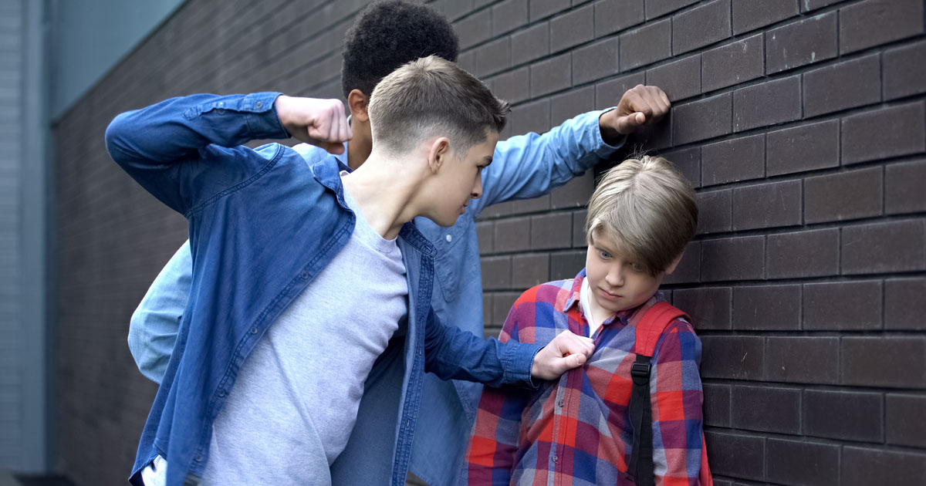
Участники буллинга
Зачинщики (активные, лидеры). Обычно один-два человека в классе становятся инициаторами травли

Slide 6
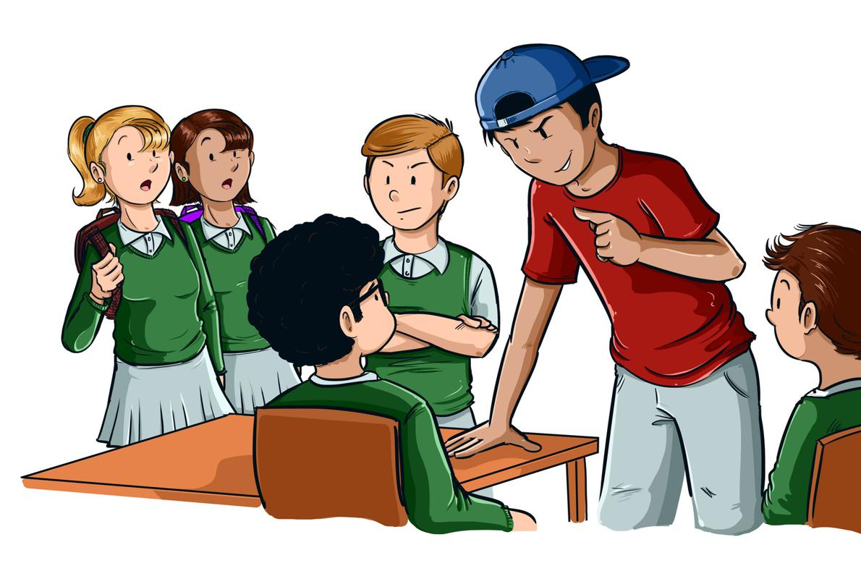
Преследователи

Slide 7
Жертва
«Прилипала»
«Любимчик»
типы отвергаемых детей
Озлобленные
«Шут» или «козел отпущения»
Непопулярные

Slide 8
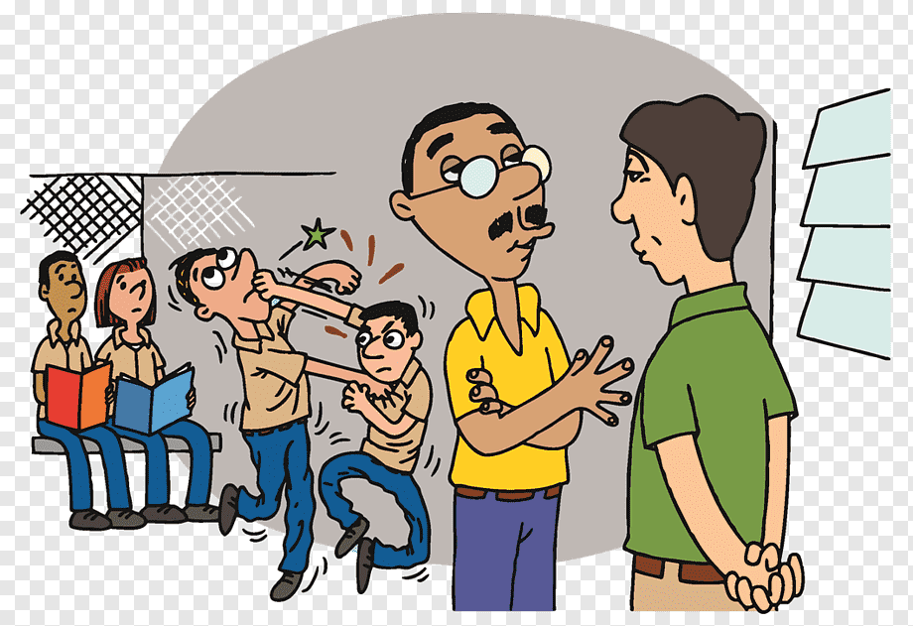
Наблюдатели
Все зрители, очевидцы буллинга, будь то учащиеся, учителя, или технический персонал, даже если они не вмешиваются и не реагируют, конечно, испытывают большое психологическое давление. Очевидцы буллинга часто испытывают страх в школе, а также чувство, характерное для травматиков – беспомощность перед лицом насилия. Даже если оно направлено не на них непосредственно.

Slide 9
Симптомы, которые могут свидетельствовать о том, что ребенку плохо в классе, его отвергают.
неохотно идет в школу и очень рад любой возможности не ходить туда;
возвращается из школы подавленным;
часто плачет без очевидной причины;
никогда не упоминает никого из одноклассников;
очень мало говорит о своей школьной жизни;
не знает, кому можно позвонить, чтобы узнать уроки, или вообще отказывается звонить кому-либо;
ни с того ни с сего (как кажется) отказывается идти в школу;
одинок: его никто не приглашает в гости, на дни рожде­ния, и он никого не хочет позвать к себе

Slide 10
Как помочь своему ребёнку, ставшему жертвой школьного буллинга
- прежде всего, понять истинную причину происшедшего с ним;
- убедиться, что ваш ребёнок действительно стал жертвой школьного буллинга;
- сообщить об этом учителю и школьному психологу;
- сообща найти пути выхода из сложившийся ситуации;
- если ребёнок был сильно напуган и потрясён случившимся, не отправлять его на следующий день в школу;
- при сильно пережитом стрессе попытаться перевести ребёнка в другой класс или даже в другую школу;
- в случае развития посттравматического стрессового синдрома немедленно обратиться к специалистам;
- ни в коем случае не игнорировать случившееся с ребёнком и не пускать всё на самотёк.
- успокоить и поддержать ребенка словами: «Хорошо, что ты мне сказал. Ты правильно сделал»; «Я тебе верю»; «Ты в этом не виноват»; «Ты не один попал в такую ситуацию, это случается и с другими детьми; «Мне жаль, что с тобой это случилось».
.

Slide 11
Все в наших руках!

